Slide 1

Calculadora de salarios con redes neuronales
Sustentación · Estadística III
Daniel Puerta Bernal · Juan Diego Guzmán · Tomás Marín | Estadística III
Notes:
Apertura (todo el equipo se presenta). Quien abre: ________. Tiempo total de la sustentación: 15 minutos máximo.

Slide 2

¿Cuánto gana un programador?
Objetivo: explicar por qué unos programadores ganan más que otros dentro de un mismo país, con una red neuronal por país, sobre la encuesta Stack Overflow 2020.
Perfil técnico
lenguajes, tipo de desarrollador, plataformas,
bases de datos y frameworks
5 redes neuronales, una por país
Salario anual estimado (USD)
Experiencia y trabajo
años de experiencia, horas por semana,
tipo de empleo y tamaño de la empresa
Formación y entorno
nivel de estudios, carrera universitaria
y sistema operativo
Regresión: la salida es un número continuo. Después se comparan los 5 países con los resultados de sus redes.
Notes:
2.1 Contexto y objetivo (2 min, diapositivas 2-4). Responsable: ________.
El docente pidió cambiar el enfoque: una red por país y comparar los países con los resultados de las 5 redes. Con todos los países juntos, el país explica casi todo el salario y tapa las diferencias entre programadores. Las 12 variables salen de un estudio de cuánto sube el R² cada una.

Slide 3
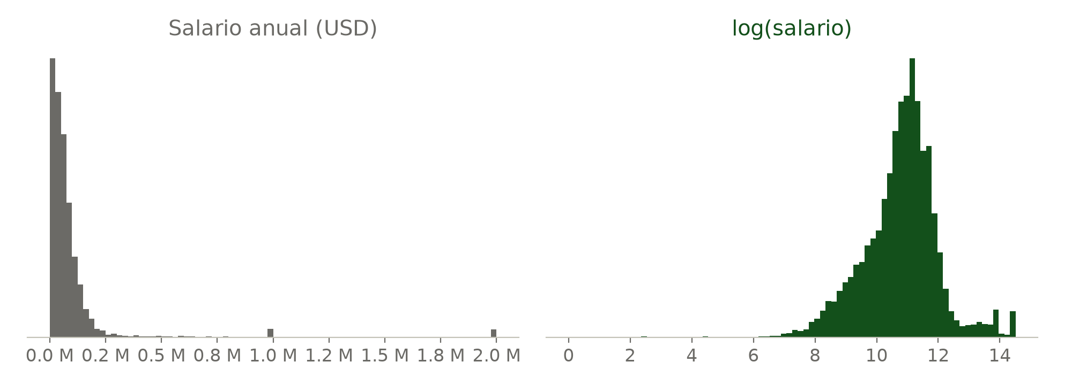
De 63.803 respuestas a 15.552 salarios
63.803
respuestas en el dataset limpio del parcial
34.614
con salario reportado de verdad y mayor que 0 (se quitan 29.189 imputados o en 0)
El salario tiene una cola larga: unos pocos salarios enormes dominarían el error.
Su logaritmo se concentra, así que la red aprende log(salario) y la calculadora devuelve e^(predicción) en dólares.
15.552
en los 5 países con más datos, sin atípicos (regla de Tukey por país: se quitan 1.428)
Notes:
2.1 Contexto (continuación). Casi la mitad de las filas tenía el salario imputado con la mediana: si entraban, la red aprendía a contestar siempre 54.049 USD. Los atípicos se quitan con la regla de Tukey (1,5 × rango intercuartílico) país por país, porque un salario normal en EE. UU. es atípico en India. Quedan EE. UU. (7.444), India (2.515), Reino Unido (2.303), Alemania (2.052) y Canadá (1.238). Colombia no está entre los 10 países con más datos válidos.

Slide 4
¿Cuántos datos tiene cada país?
Cómo se reparten
70 % entrenamiento, 10 % validación y 20 % prueba. EE. UU. entrena con 5.210 personas; Canadá con 866.
Cómo se limpian
La regla de Tukey quita entre el 4 % (India) y el 11 % (Alemania): salarios imposibles para ese país.
Menos datos, menos estable
El R² varía ±0,016 entre pliegues en EE. UU. y ±0,15–0,16 en Alemania y Canadá.
¿Y con más datos?
Una red más grande podría aprovecharlos sin memorizar. Con pocos, una regresión lineal rinde igual o mejor.
Notes:
2.1 Contexto (cierre). Cuántos datos tiene cada país y qué implica. Salarios válidos: EE. UU. 7.444, India 2.515, Reino Unido 2.303, Alemania 2.052, Canadá 1.238. Conjuntos de prueba: 1.489, 503, 461, 411 y 248 personas. Con menos datos la red tiene menos ejemplos para cada combinación de respuestas: el resultado depende más de qué personas caen en cada partición. Lo de «con más datos una red más grande podría rendir más» es una expectativa, no algo que hayamos medido.

Slide 5
¿Qué es una red neuronal?
Un modelo organizado en capas: una capa de entrada con los datos, capas ocultas donde ocurre el aprendizaje y una capa de salida con la respuesta. Aprende relaciones no lineales que una regresión lineal no captura: el salario sube rápido los primeros años y luego se aplana, y el efecto de la experiencia cambia según la empresa.
01
Recomendaciones
Netflix, Spotify y Amazon predicen qué contenido o producto te va a gustar a partir de tu historial.
02
Detección de fraude
Los bancos aprenden el comportamiento normal de cada cliente y marcan en tiempo real las transacciones sospechosas.
03
Estimación salarial
LinkedIn y Glassdoor estiman rangos de salario según el perfil: el mismo tipo de problema que resolvemos aquí.
Notes:
2.2 Explicación conceptual y casos de uso (3 min, diapositivas 5-6). Responsable: ________.
Los casos de uso son reales de la industria; el tercero conecta con el nuestro.

Slide 6
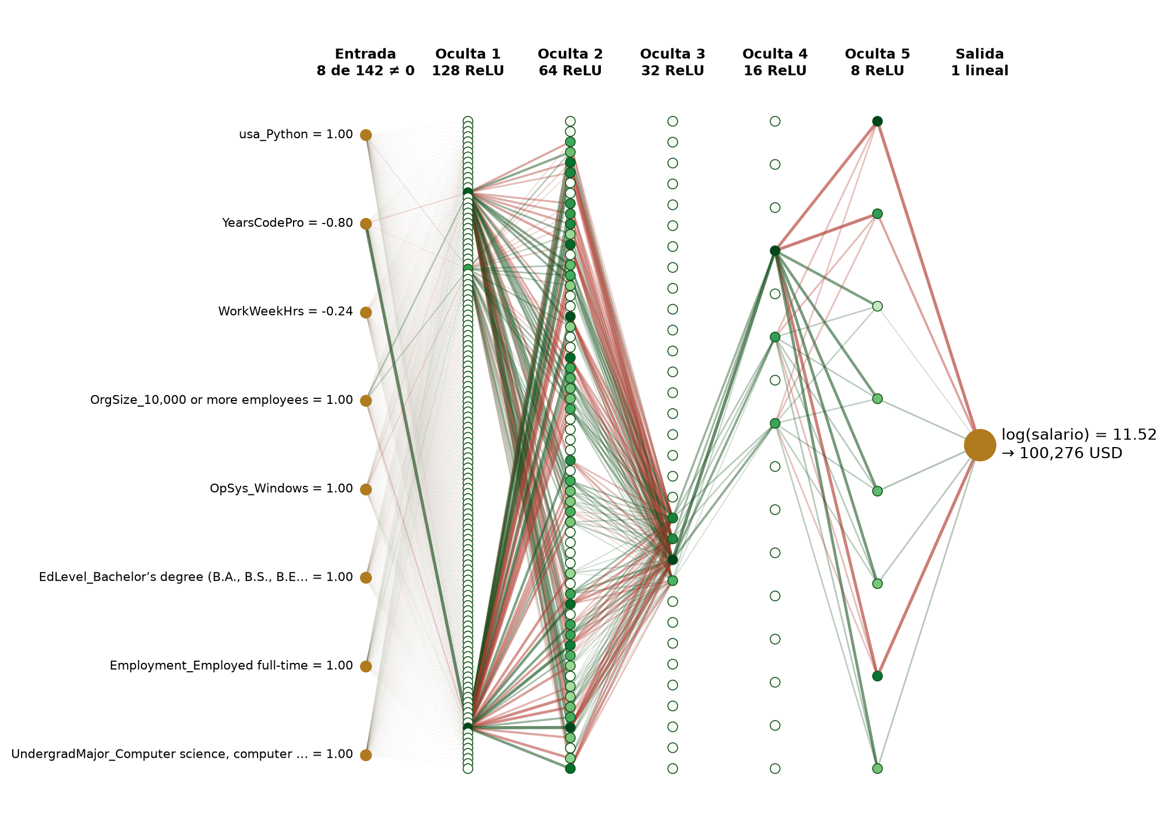
Nuestra red: 5 capas ocultas
Entrada · 142 valores (EE. UU.)
Lenguajes, plataformas, bases de datos… (0/1), empresa y estudios (one-hot), experiencia y horas estandarizadas.
5 capas ocultas · 128, 64, 32, 16, 8
ReLU y L2 en todas; dropout 0,3 tras la 2.ª y la 5.ª. Verde intenso = más activación.
Salida · 1 neurona
Lineal: da log(salario). Python, 3 años, EE. UU. → e^11,52 = 100.276 USD.
29.313 pesos y sesgos aprendidos (red de EE. UU.)
Notes:
2.2 (continuación). La imagen sale de la pestaña «¿Cómo lo calcula la red?» de la calculadora: Python, 3 años, EE. UU. Solo se dibujan las 8 entradas distintas de 0; las líneas verdes suman y las rojas restan. El dropout solo actúa en el entrenamiento: al predecir no apaga neuronas. Los 5 países usan la misma arquitectura para que la comparación sea justa.

Slide 7
Cómo calcula cada neurona
1 · Suma ponderada
z = w₁x₁ + w₂x₂ + … + wₙxₙ + b
Cada neurona combina las salidas de la capa anterior con sus pesos w y le suma un sesgo b. Los pesos y el sesgo son lo que la red aprende.
ReLU(z)
2 · Función de activación ReLU
ReLU(z) = max(0, z)
Deja pasar los valores positivos y convierte los negativos en 0. Esa no linealidad es lo que le permite aprender curvas que una recta no puede.
z > 0 → z
z < 0 → 0
z
Notes:
2.3 Fundamentación matemática (4 min, diapositivas 7-10). Responsable: ________. Es la parte que más pesa en la rúbrica: ensayarla más de una vez.
Pesos w y sesgo b son justo lo que la red aprende en el entrenamiento.

Slide 8
Cómo aprende la red
3 · Función de costo (MSE) MSE = (1/n) Σ (yᵢ − ŷᵢ)²
Mide qué tan lejos están las predicciones del valor real; al elevar al cuadrado castiga más los errores grandes.
4 · Backpropagation ∂MSE / ∂w
Con la regla de la cadena calcula cuánto contribuye cada peso al error, de la salida hacia atrás.
5 · Descenso de gradiente w ← w − η · ∂MSE / ∂w
Corrige cada peso un paso pequeño (η = 0,001, Adam), lote a lote. L2 frena los pesos grandes y el dropout apaga neuronas al azar.
Early stopping: mejor época 132 de 152 (red de EE. UU.)
Notes:
2.3 (continuación). El MSE se calcula sobre log(salario): penaliza errores relativos. La pérdida incluye la penalización L2, por eso no llega a 0. Early stopping: la red de EE. UU. se detuvo en la época 152 y se quedó con los pesos de la época 132, la de menor error en validación.

Slide 9
El entrenamiento de cada red
Cuántas épocas
EE. UU. 152 (mejor 132) · India 37 (17) · Reino Unido 53 (33) · Alemania 223 (203) · Canadá 118 (98).
India y Reino Unido paran pronto
Su error en validación deja de bajar antes de la época 35: el early stopping corta a las 20 épocas sin mejora.
La misma receta en las 5
Adam (η = 0,001), lotes de 32, L2 y dropout iguales: solo cambian los datos de cada país.
Entre paréntesis: la mejor época, la de menor error en validación.
Notes:
2.3 (continuación). Cada línea es el error en validación de una red. El nivel no se compara entre países: el salario de India varía mucho más, así que su error es mayor. Lo que importa es la forma: todas bajan rápido las primeras épocas y luego se aplanan; cuando dejan de mejorar 20 épocas seguidas, el early stopping corta y se queda con los pesos de la mejor época.

Slide 10
¿Por qué 128 → 64 → 32 → 16 → 8?
Empieza en 128
Casi tantas neuronas como entradas (142): la primera capa no pierde información.
Se reduce a la mitad
Cada capa resume la anterior en menos patrones, hasta llegar a 1 salario. Potencias de 2 por convención.
¿Por qué no más?
Ya son 29.313 pesos para 870–5.200 personas por país. La red ancha de 3 capas (128, 64, 32) no mejoró: 0,366.
¿Por qué no menos?
La versión angosta (64, 32, 32, 16, 16) dejó de aprender en Alemania: R² 0,17.
Notes:
2.3 (cierre). La red tiene forma de embudo: arranca con casi tantas neuronas como entradas y cada capa se queda con la mitad, porque combina los patrones de la anterior en otros más generales hasta llegar a un solo número. Las potencias de 2 son una convención, no una regla matemática. Más neuronas = más pesos que ajustar con los mismos datos y más riesgo de memorizar; menos neuronas = menos capacidad: la versión angosta mejoró un poco en 4 países pero en Alemania predijo casi siempre el mismo salario. Por eso quedó 128, 64, 32, 16, 8. Comparación completa de arquitecturas: notebook, fase 4.

Slide 11
Métricas de evaluación
0,35
R² · validación cruzada
promedio de las 5 redes: explica el 35 % de la variación de log(salario) dentro del país
0,30–0,44
R² · prueba
en las 5 redes, con personas que nunca vieron
18–29 %
menos error (MAE)
que el modelo base, que siempre predice la mediana del país
País | R² val. cruzada | R² prueba | MAE red / base (USD)
Estados Unidos | 0,395 | 0,406 | 32.417 / 42.654
India | 0,359 | 0,439 | 7.282 / 10.195
Reino Unido | 0,385 | 0,302 | 25.570 / 31.247
Alemania | 0,316 | 0,399 | 13.350 / 17.636
Canadá | 0,288 | 0,394 | 14.720 / 19.524
Es regresión: Accuracy y F1-Score no aplican. La cifra de referencia es el R² de validación cruzada.
Notes:
2.4 Métricas (3 min, diapositivas 11-14). Responsable: ________.
El modelo base siempre predice la mediana del país (R² ≈ 0). El R² de validación cruzada promedia 5 particiones; en el Reino Unido el de prueba (0,30) queda lejos del de validación cruzada (0,39). El 0,50 de la versión anterior no se compara: incluía las diferencias entre países, que son las más fáciles de predecir.

Slide 12
¿Qué cambia entre países?
La experiencia manda
Es la variable más importante en las 5 redes (importancia por permutación).
Pero no paga igual
De 1 a 10 años, el salario se triplica en India y sube solo 23 % en Alemania.
Lo segundo que más pesa
Tamaño de la empresa en India y Alemania; tipo de desarrollador en EE. UU.; tipo de empleo en Reino Unido; lenguajes en Canadá.
Cuidado al comparar
Alemania y Canadá tienen menos datos: sus resultados son menos firmes.
Notes:
2.4 (continuación). La importancia se mide por permutación: se desordena una variable en el conjunto de prueba y se mide cuánto cae el R². El crecimiento sale de una gráfica de dependencia parcial: a todas las personas de prueba se les cambia solo la experiencia y se toma la mediana del salario predicho. Es la respuesta a la pregunta del docente: comparar los 5 países con los resultados de las 5 redes.

Slide 13
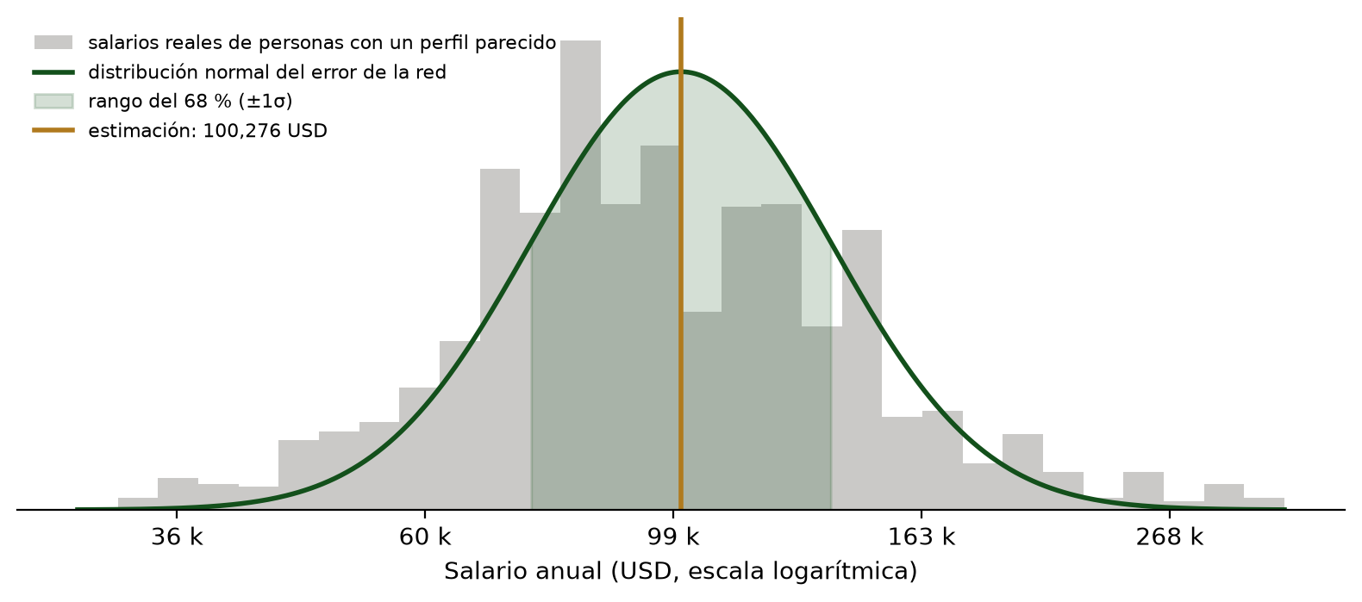
¿Qué tan lejos queda la estimación?
Rango del 68 % · EE. UU.
estimación × 0,74 a × 1,36
σ robusta = 0,30 en log(salario)
País | σ | Rango 68 % | En prueba
EE. UU. | 0,30 | ×0,74–1,36 | 66 %
India | 0,60 | ×0,55–1,83 | 72 %
R. Unido | 0,34 | ×0,71–1,41 | 64 %
Alemania | 0,24 | ×0,78–1,28 | 67 %
Canadá | 0,30 | ×0,74–1,35 | 73 %
Python, 3 años, EE. UU.: la red estima 100.276 USD. Las barras grises son los salarios reales de 1.416 personas que usan Python y tienen de 1 a 5 años de experiencia.
El rango es honesto: entre el 64 % y el 73 % de las personas de prueba cae dentro, cerca del 68 % esperado.
Notes:
2.4 (continuación). La campana es la distribución del error de la red en escala logarítmica. σ robusta = 1,4826 × MAD, calculada con los residuos fuera de pliegue de la validación cruzada: personas que la red no vio. Con residuos de entrenamiento el rango salía demasiado angosto.

Slide 14
Lo que nos afectó y sus consecuencias
45,5 % de salarios imputados
Consecuencia: La red habría aprendido a decir siempre 54.049 USD.
Qué hicimos: Entrenamos solo con salarios reportados.
Salarios imposibles
Consecuencia: 260 personas en EE. UU. en el tope de 2 millones: el R² caía a 0,05–0,11.
Qué hicimos: Regla de Tukey, país por país: se quitan 1.428.
Colombia, con pocos datos
Consecuencia: No está entre los 10 países con más salarios válidos.
Qué hicimos: Usamos los 5 países con más datos limpios.
Variables que no aportan
Consecuencia: Edad, género o satisfacción laboral solo agregan ruido.
Qué hicimos: Entran solo las que suben el R² ≥ 0,005: 12 de 17.
5 capas, pocos datos
Consecuencia: R² 0,349: por debajo de 3 capas (0,397) y de la lineal (0,376).
Qué hicimos: L2, dropout y early stopping; lo reportamos tal cual.
Rango demasiado optimista
Consecuencia: Con residuos de entrenamiento solo el 9 % de prueba caía en el rango.
Qué hicimos: σ con residuos fuera de pliegue: 64–73 %.
Notes:
2.4 (cierre). Cada tarjeta: qué encontramos → qué habría pasado → qué hicimos. Sirve para responder preguntas sobre la calidad de los datos y sobre la arquitectura.

Slide 15
Demo en vivo: la calculadora
1
El público elige un país y un perfil: lenguajes, experiencia, empresa, estudios…
País | 3 años | 10 años | Crece
Estados Unidos | 100.276 | 128.780 | ×1,28
India | 11.951 | 18.237 | ×1,53
Reino Unido | 54.559 | 77.590 | ×1,42
Alemania | 59.684 | 69.872 | ×1,17
Canadá | 64.419 | 78.532 | ×1,22
2
La red de ese país devuelve el salario estimado y su rango del 68 %.
3
«El mismo perfil en los 5 países» evalúa las respuestas con las 5 redes.
Perfil: Python, empresa de 10.000+ personas, tiempo completo, pregrado en sistemas, 40 h por semana (USD al año).
Otro país, otra red: el mismo perfil gana 12 k en India y 100 k en EE. UU.
4
«¿Cómo lo calcula la red?» muestra qué neuronas se encienden en las 5 capas.
Notes:
2.5 Ejemplo práctico (2 min, diapositivas 15-16). Responsable: ________.
Antes de la sustentación: dejar la calculadora abierta (.venv/bin/streamlit run calculadora_salarios.py) y el notebook ejecutado. Pedir al público un país y un perfil. La tabla usa las respuestas más comunes en EE. UU., evaluadas por las 5 redes.

Slide 16
Qué logramos
01
Cinco redes, una por país
Cada una explica entre el 29 % y el 40 % de la diferencia de salario dentro de su país.
02
Datos honestos
Solo salarios reportados y sin atípicos: 15.552 personas en 5 países.
03
Decisiones medidas
Variables y arquitecturas comparadas con validación cruzada; la prueba solo al final.
04
Comparación entre países
La experiencia pesa más en todos, pero paga ×3,17 en India y ×1,23 en Alemania.
¿Preguntas?
Notes:
Cierre. Responsable: ________. Luego se abre el espacio de preguntas (1 min, todo el equipo).

Slide 17

Notes:
Cierre: agradecer.

